Slide 1

EĞİTİM FAKÜLTESİ
TEMEL EĞİTİM BÖLÜMÜ
SINIF EĞİTİMİ ANABİLİM DALI
SNÖ306-Sosyal Bilgiler Öğretimi
Dr. Öğr. Üyesi, Ceren ÇEVİK KANSU

Slide 2

Sosyal Bilgiler Alanının Temel Becerileri
SNÖ306-Sosyal Bilgiler Öğretimi
Hafta-3

Slide 3
SOSYAL BİLGİLER DERSİ ÖĞRETİM PROGRAMI’NDA TEMEL BECERİLER
Sosyal Bilgiler Dersi Öğretim Programı’nda aşağıdaki becerilerin kazandırılması da amaçlanmaktadır.
Amaçlarda ifadesi olan ve TYÇ. ile de uyumlu olarak bu ders kapsamında öğrenilecek beceriler aşağıdaki tabloda özetlenmiştir.

Slide 4
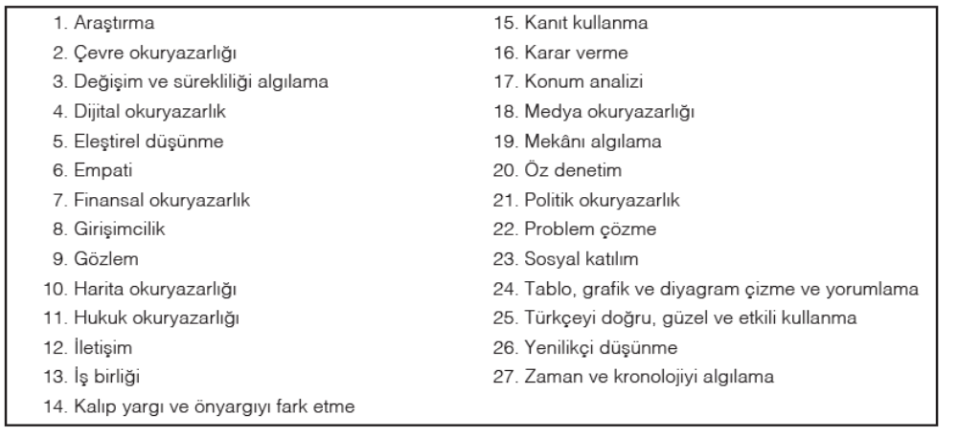
SOSYAL BİLGİLER DERSİ ÖĞRETİM PROGRAMI’NDA TEMEL BECERİLER

Slide 5
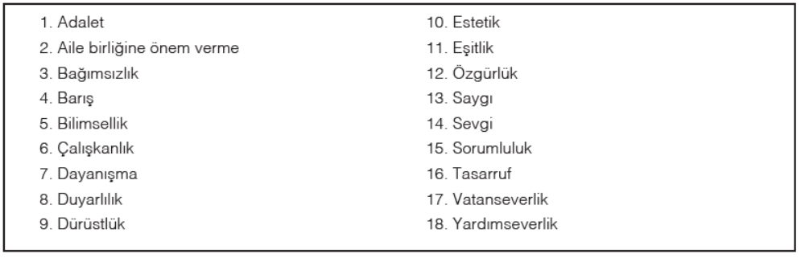
SOSYAL BİLGİLER DERSİ ÖĞRETİM PROGRAMI’NDA DEĞERLER EĞİTİMİ
Sosyal Bilgiler Dersi Öğretim Programı’nda aşağıdaki değerler yer almaktadır:

Slide 6
21. yüzyıl becerileri ile;
Anadilini etkili bir biçimde kullanabilen,
İngilizceyi üst düzey kullanabilme becerilerine sahip, (CLIL yöntemi kullanılarak öğretildiğinde bu süreç hızlanacaktır.)
İkinci bir yabancı dile hâkim (Tercihen Almanca – Mühendislik Dili),
Bilimin dili matematiği öğrenmiş, akıl oyunları ile anaokulundan itibaren geometri alanında desteklenen,
Transfer becerileri gelişmiş,
Teknoloji okuryazarı,
Üç boyutlu düşünme becerileri gelişmiş,
Tasarlayan ve üreten (gerektiğinde 3d, ahşap ve robotik atölyelerini kullanabilen.)

Slide 7
21. yüzyıl becerileri ile;
Ritim duygusu gelişmiş (Tercihen Orff-Beden perküsyonu kullanılarak),
Algoritma hazırlayan, kodlama yapan, bilgi - işlemsel düşünme becerileri üst düzeyde olan,
Çevreye, yaşadığı dünyaya ve evrene duyarlı,
Kendi geleceğini tasarlayan,
Sanat ve spor farkındalıkları gelişmiş,
Ekip çalışması yapabilen, çözüm öneren, çözüm üreten,
İletişim becerileri yüksek, alanında lider,
Sivil inisiyatifte güç olduğunu gören; kısaca STEM okuryazarı bireyler yetiştirmek temel yaklaşımdır.

Slide 8
Kazanım Merkezli STEM Uygulamaları
STEM yaklaşımı ile öğrencilerin eğitimleri planlanırken;
21. yüzyıl becerileri,
Fen ve matematik becerileri,
Teknoloji ve mühendislik becerileri,
Disiplinler arası iş birliği ön plana çıkmaktadır.

